Slide 1

Интеграция искусственного интеллекта в организацию
Практическое руководство по разработке правильной стратегии,
эффективной реализации и устойчивой трансформации.
ПРОФЕССИОНАЛЬНЫЙ КУРС ОБУЧЕНИЯ

Slide 2
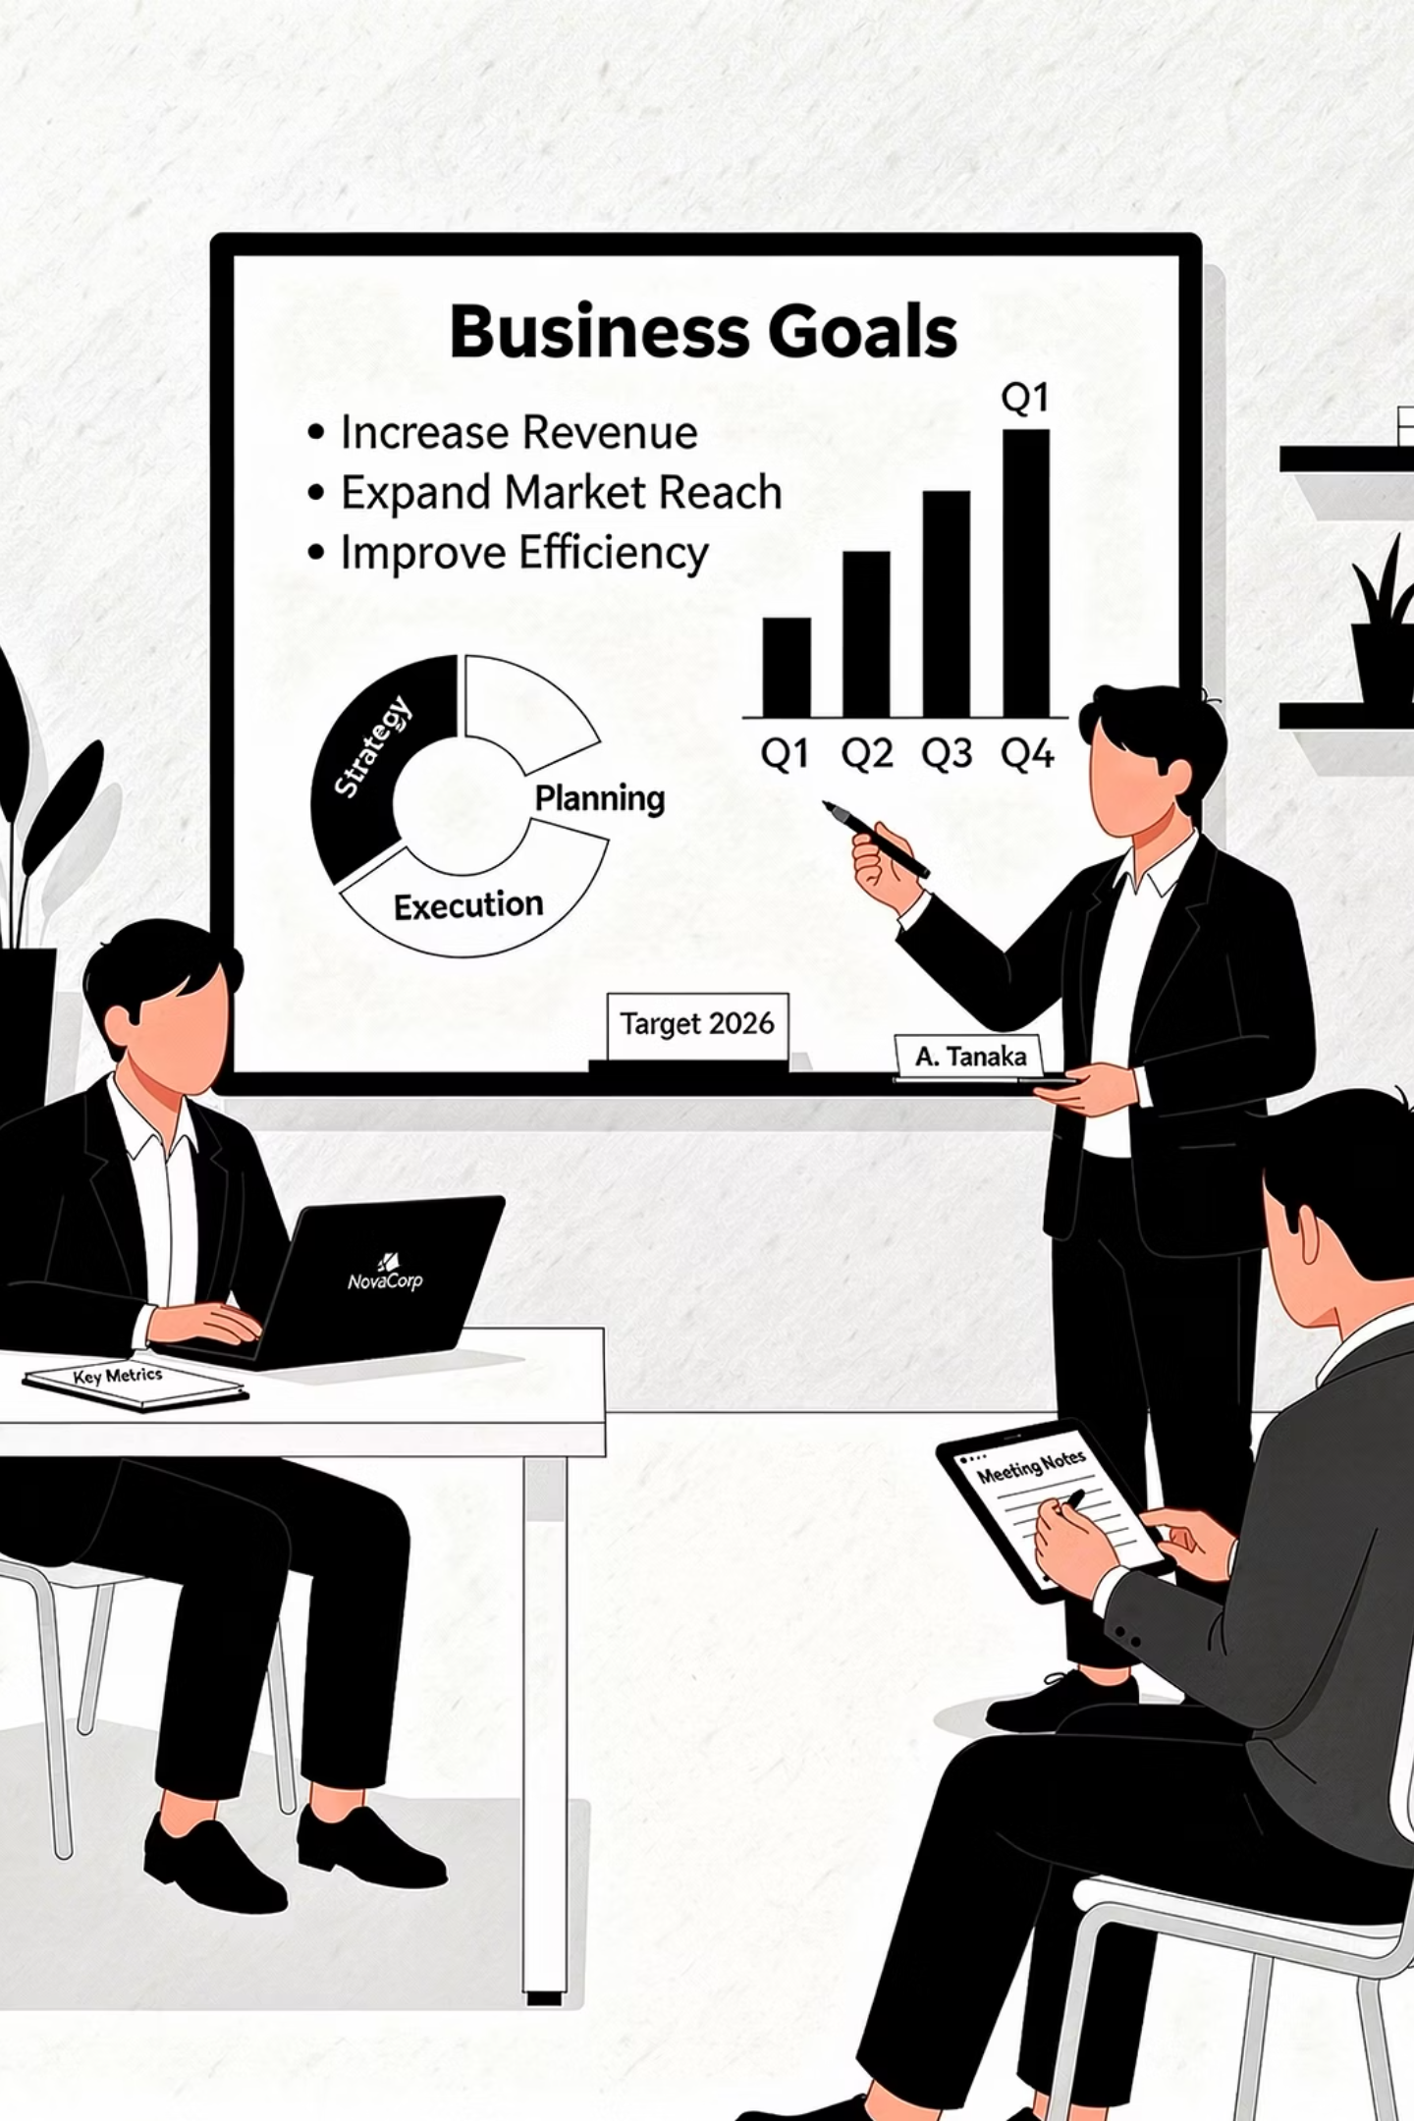
Цели урока
В этом уроке мы подробно обсудим, как правильно, эффективно и устойчиво интегрировать искусственный интеллект в организацию. Наша цель — объединить теорию с практическими шагами для формирования знаний и навыков, которые можно применять в реальной рабочей среде.
🎯 Стратегия
Определение путей применения системной интеграции
🔄 Процесс
Понимание поэтапных этапов применения
⚠️ Риски
Ключевые риски и управление ими
📊 Измерение
Оценка рентабельности инвестиций и эффективности.

Slide 3

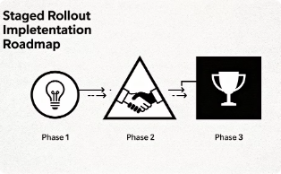

Стратегии внедрения СИ
Потребности каждой организации уникальны. Выбор правильной стратегии — ключ к успеху. Три подхода, описанные ниже, будут различаться в зависимости от ваших ресурсов, допустимого уровня риска и готовности к трансформации.
Пилотный проект
Поэтапная реализация
Полномасштабная трансформация
Начинайте с малого, измеряйте результаты. Низкорисковый, ориентированный на обучение подход. Проверено в небольшом отделе или процессе.
Постепенное расширение после успешного пилотного проекта. На каждом этапе извлекаются уроки, оптимизируются ресурсы и проводится обучение сотрудников работе с системой.
Процесс радикального обновления, охватывающий всю организацию. Он требует сильной поддержки со стороны руководства, значительных инвестиций и тщательной подготовки.

Slide 4

Этапы применения
Успех проекта по системной интеграции зависит от следования структурированному плану. Следующие шесть шагов служат универсальной основой для любого приложения.
Определите проблему
Выбор модели
Использовать
Выберите подходящую архитектуру и алгоритм.
Интегрировать в рабочую среду
Уточните требования и цели.
Подготовьте информацию
Тест
Проверки производительности и безопасности
Работы по уборке и маркировке
Каждый этап подготавливает почву для следующего. Без четкого определения проблемы даже самая надежная модель может оказаться бесполезной. Мониторинг обеспечивает непрерывность работы приложения.

Slide 5

Цифровая трансформация
Цифровая трансформация — это изменение бизнес-модели, а не технологии.
Недоразумение
Правильный подход
Приобретение новых технологий = трансформация. В действительности же технологии — это всего лишь средство, а не цель.
Необходимо переосмыслить ценность для клиента, бизнес-процессы и модели получения дохода. Системная интеграция ускоряет эти изменения, но сама по себе не является изменением.

Slide 6
Управление изменениями
Самая сложная часть внедрения информационных систем — это не технологии, а люди. Сопротивление переменам, боязнь неопределенности и нехватка навыков — наиболее распространенные препятствия. Эффективное управление изменениями сглаживает этот процесс.
👥 Вовлеченность сотрудников
🎓 Обучение и развитие
🛡️ Снижение сопротивления
Вовлекайте сотрудников в процессы принятия решений на ранних этапах. Прозрачность и коммуникация укрепляют доверие и снижают сопротивление. Сотрудники более открыты к изменениям, когда им объясняют «почему».
Разработайте структурированные программы обучения по основам системы СИ. Все руководители отделов, а не только технические специалисты, должны знать базовые понятия.
Выслушивайте опасения открыто. Развейте страхи типа «SI отберет у меня работу», предоставив факты и информацию о перспективах переподготовки.

Slide 7




Риски проектов системной интеграции
Каждый проект системной интеграции сопряжен с уникальными рисками. Выявление и управление этими рисками на ранней стадии обеспечивает долгосрочный успех проекта.
Качество данных
Техническая зависимость
Неполные, предвзятые или устаревшие данные значительно снижают точность модели. Принцип «что посеешь, то и пожнешь».
Чрезмерная зависимость от одного поставщика или платформы ограничивает долгосрочную гибкость и увеличивает затраты.
Этические риски
Дискриминация, нарушения права на неприкосновенность частной жизни и отсутствие прозрачности могут иметь серьезные последствия как с юридической точки зрения, так и с точки зрения репутации.

Slide 8



Факторы успеха
Исследования показывают, что более 70% проектов по системной интеграции не приносят ожидаемых результатов.
Однако успешные проекты имеют ряд общих характеристик:
Поддержка управления
Четкие ключевые показатели
эффективности (KPI)
Без активной поддержки со стороны высшего руководства проекты по системной интеграции часто теряют приоритет и заходят в тупик.
Мощная инфраструктура данных
Критерии успеха следует определить до начала реализации, а также установить измеримые показатели.
Высококачественная, доступная и структурированная база данных — это основа всего.

Slide 9
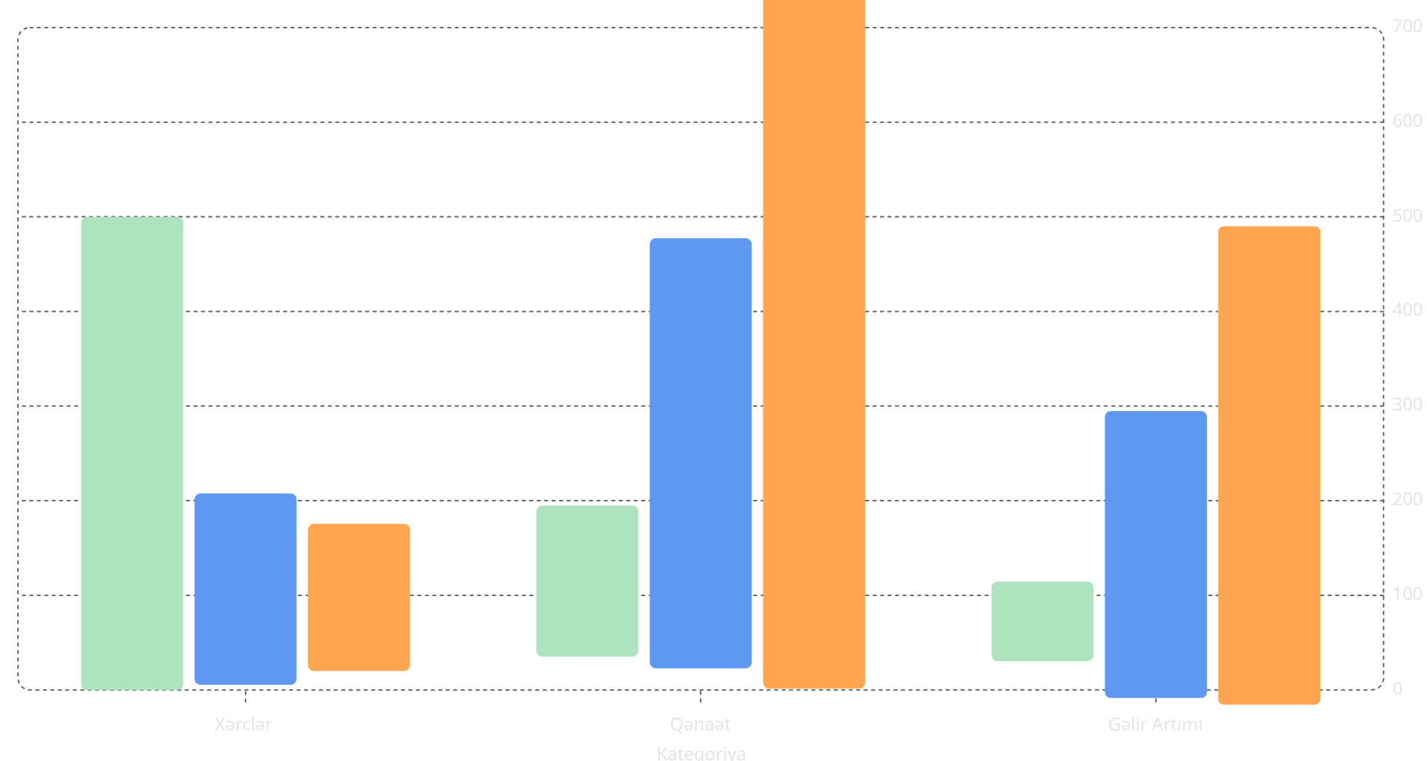
Оценка рентабельности инвестиций и эффективности
Для корректного расчета рентабельности инвестиций в СИ необходимо учитывать как прямые, так и косвенные выгоды.
Затраты
Результаты
Технологии
Человеческие ресурсы
Производительность
Снижение затрат
Программное обеспечение, аппаратное обеспечение, облачные сервисы
Обучение, подбор персонала, консалтинг
Ускорение процессов, автоматизация
Оптимизация операционных затрат
Интеграция
Рост доходов
Интеграция с существующими системами
Новые возможности, удовлетворенность клиентов
1-й год
2-й год
3-й год

Slide 10


Обсуждение конкретного случая
Примеры из реальной жизни позволяют применить теорию на практике. Успешные и неудачные примеры из практики дают одинаково ценные уроки.
✅ Успешный пример
❌ Неудачный пример
Amazon — внедрение системной интеграции в управление цепочкой поставок. Сокращение складских расходов на 25% благодаря прогнозированию спроса. Факторы успеха: мощная инфраструктура данных, четкие ключевые показатели эффективности и полная поддержка со стороны руководства.
IBM Watson Health — проект по диагностике рака. Некачественные медицинские данные и отсутствие участия врачей привели к закрытию проекта. Вывод: технологии — это часть решения, а не проблема.
Вопрос для обсуждения: Какой отдел в вашей организации, по-видимому, наиболее готов к внедрению системной интеграции? Почему?

Slide 11
Домашнее задание
Подготовьте предварительный проект плана внедрения системной интеграции для вашей компании.
Это задание — отличная возможность применить знания, полученные на занятиях, в реальных условиях.
Ваш план должен включать следующие компоненты:
01
02
03
Постановка проблемы
Оценка данных
Стратегия реализации
Чётко сформулируйте бизнес-проблему, которую вы хотите решить.
Опишите, какая информация доступна, а какая отсутствует.
Пилотный, поэтапный или полномасштабный — какой вариант вы бы выбрали и почему?
04
05
Критерии успеха
Анализ рисков
Какие ключевые показатели эффективности (KPI)
будут использоваться для оценки успеха проекта?
Установите реалистичные цели.
Каковы основные ожидаемые риски и меры по их устранению?

